Slide 1
Automated Guided Vehicles
Progetto di
Bertoli Marcello
Verucchi Micaela
Zecchini Samuele

Slide 2
Indice
Breve analisi letteratura
Modello matematico
Implementazione del modello
Rilassamenti e lower bound
Algoritmo euristico
Predisposizione istanze di test
Campagna di test

Slide 3
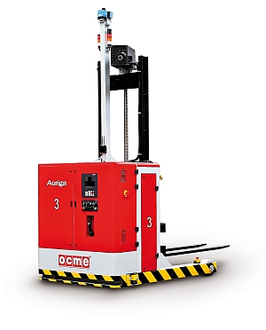
Breve analisi letteratura
Agv: veicolo a guida automatica
Utilizzati negli stabilimenti industriali per la movimentazione dei prodotti
Necessità di organizzarne gli spostamenti

Slide 4
Breve analisi letteratura
Consegna:
“Dato un layout di un magazzino, definire algoritmi per l’ottimizzazione dei percorsi di veicoli automatici che effettuano il picking”
Obiettivi:
Ottimizzare i percorsi dei muletti
Minimizzare il numero di muletti utilizzati
Caratteristiche del sistema
nMuletti: numero di muletti totale
nMerci: numero di merci da raccogliere
pesoMax: peso massimo trasportabile da un muletto
volMax: volume massimo trasportabile da un muletto

Slide 5
Breve analisi letteratura
Passo 1:
Creazione di un grafo che rappresenta il magazzino per intero
Conoscendo le merci da raccogliere, calcoliamo i pesi di tutti i percorsi tra la sorgente e le merci
Creazione di un grafo ridotto in cui i vertici rappresentano la sorgente e le merci, utilizzando i pesi dei percorsi calcolati in precedenza
Passo 2:
Risoluzione del Capacity Vehicle Routing Problem sul grafo creato al passo precedente

Slide 6
Modello Matematico
Rappresentazione del magazzino:
Matrice delle adiacenze pesiArchi contenente i pesi degli archi
L’elemento pesiArchi(i,j) rappresenta l’arco tra i vertici i e j
Calcolo dei cammini minimi tra tutti i vertici interessati:
Utilizzo dell’algoritmo di Dijkstra da sorgente a destinazione
Creazione del grafo finale:
Ad ogni passo di Dijkstra, aggiungiamo il peso calcolato nella nuova matrice delle adiacenze pesiArchiFinali

Slide 7
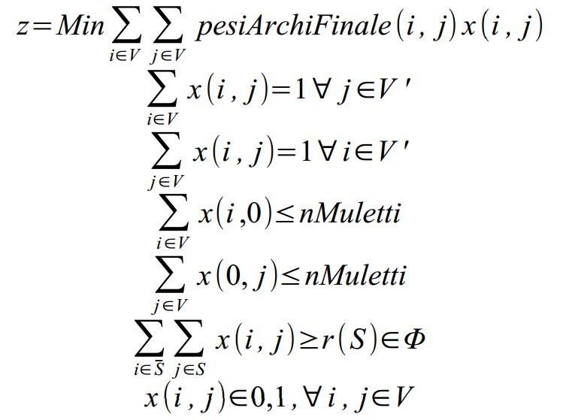
Modello matematico
Modello Vehicle Routing Problem
Vincoli

Slide 8
Modello matematico
Note:
V: insieme dei vertici del grafo pesiArchiFinale
V’: insieme dei vertici del grafo pesiArchiFinale escludendo la sorgente
Φ: insieme contenente gli S
S: possibile route in base alle richieste
r(S): numero minimo di muletti necessari per servire la route S

Slide 9

Implementazione
Funzioni:
Dijkstra(s,d): funzione che calcola il cammino minimo tra i vertici s e d
Procedure:
CamminiMinimi: procedura che calcola tutti i cammini minimi tra tutti i vertici e crea la matrice delle adiacenze pesiArchiFinale
generaS: procedura che utilizza un algoritmo per trovare tutte le possibili route S
Per ogni route S trovata calcola r(S) e aggiunge il vincolo

Slide 10
Implementazione
Procedure:
VRP: procedura che inserisce i vincoli del problema e minimizza la soluzione
Codice

Slide 11

Rilassamento e lower bound
R,P problemi
R è rilassato rispetto a P se
Rilassamento scelto: eliminazione

Slide 12

Rilassamento e lower bound
Vincolo eliminato:
R e P hanno la stessa funzione obiettivo quindi la (b) è verificata
Dato che F(R) è ottenuto da F(P) togliendo un vincolo è verificata anche la (a)
La soluzione trovata potrebbe non essere ammissibile per il problema originale
Otteniamo un lower bound della soluzione ottima
Risultato visualizzato nelle campagne di test

Slide 13
Algoritmo euristico
Implementazione dell’algoritmo di Clarke-Wright
Funzionamento:
Creazione di nMerci route del tipo (0,i,0)
Calcolo saving s(i,j)
Ordinamento dei valori di s(i,j) dentro IndexList
Estrazione del primo elemento da IndexList
Se rispetta i vincoli si uniscono le route
Ripete il punto precedente

Slide 14
Algoritmo euristico
Funzioni:
calcSaving:
dati due indici, calcola il saving
Cerca:
Controlla se è possibile unire due route
Procedure:
ClarkWright:
Inizializza le route
Riempie la matrice dei savings
Compie il merge delle route
Calcola il cammino minimo

Slide 15
Algoritmo euristico
Note:
Versione parallela di Clark-Wright
Algoritmo molto performante
Sono stati aggiunti vincoli per il rispetto della capacità dei muletti
Codice

Slide 16
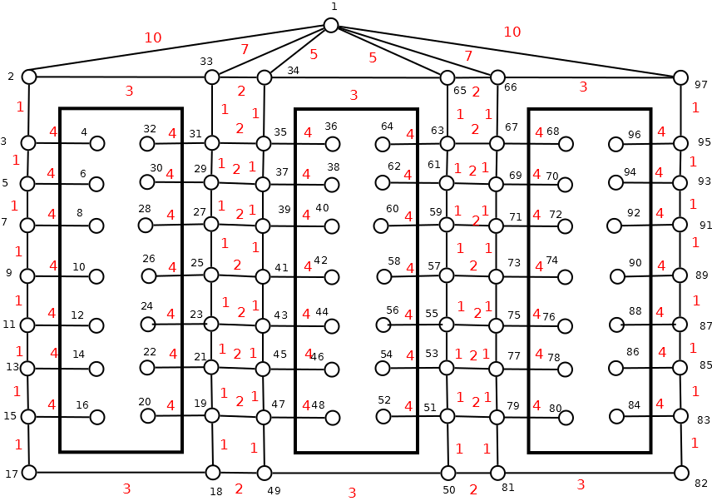
Predisposizione istanze di test
Struttura magazzino

Slide 17
Predisposizione istanze di test
Caratteristiche:
Tempo di carico uguale per ogni merce
Memorizzato sulla matrice delle adiacenze pesiArchi
SD è un vettore contenente le coppie (sorgente,destinazione) da usare con Dijkstra

Slide 18
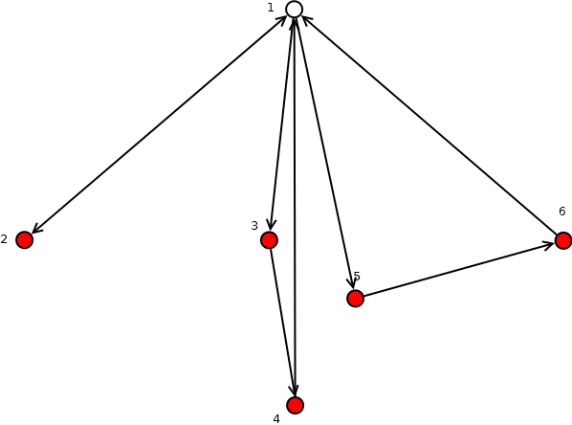
Campagna di test
Test 1.1:
nMerci = 5
pesoMax = 100
volMax= 1000
pMerci: [92 52 31 52 5 ]
vMerci: [400 10 235 220 700 ]
Risultato:
Peso cammino minimo = 110
Muletti usati = 3

Slide 19
Campagna di test
Test 1.1 euristico:
Peso cammino minimo = 110
Muletti usati = 3
Risultato uguale al test con il modello

Slide 20
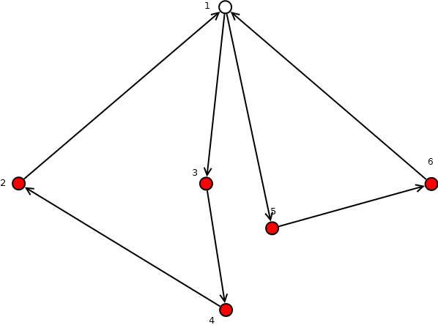
Campagna di test
Test 1.2:
pesoMax = 1000
Altri valori identici al caso 1.1
Risultati:
Peso cammino minimo = 98
Muletti usati = 2

Slide 21
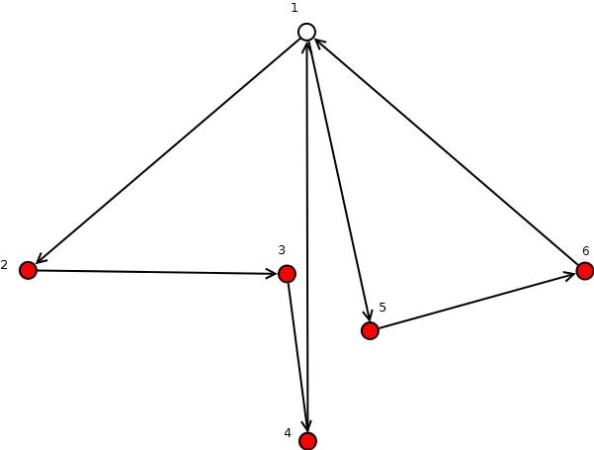
Campagna di test
Test 1.2 euristico:
Peso cammino minimo = 104
Muletti usati = 2
Risultato non ottimale

Slide 22
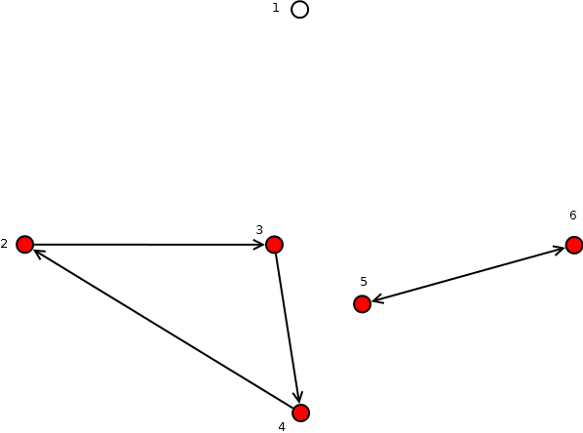
Lower bound
Applicazione del lower bound al test 1.2
Risultati:
Peso cammino minimo = 76
Muletti usati = 2
La soluzione non è accettabile

Slide 23
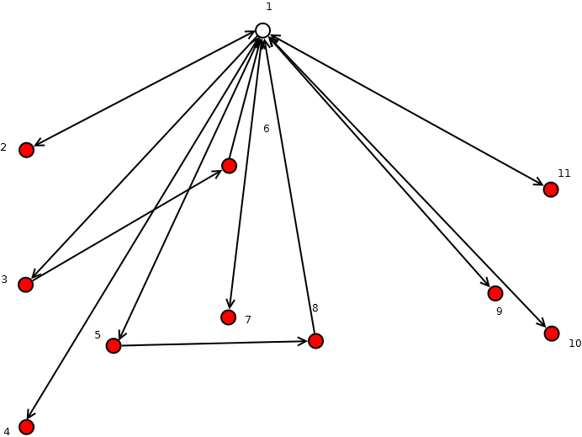
Campagna di test
Test 2.1:
nMerci = 10
pesoMax = 100
volMax = 1000
pMerci: [86 20 87 39 78 85 30 38 92 91 ]
vMerci: [553 630 426 565 264 604 424 605 262 72 ]
Risultati:
Peso cammino minimo = 301
Muletti usati = 8

Slide 24
Campagna di test
Test 2.1 euristico:
Peso cammino minimo = 301
Muletti usati = 8
Risultato uguale al test con il modello

Slide 25
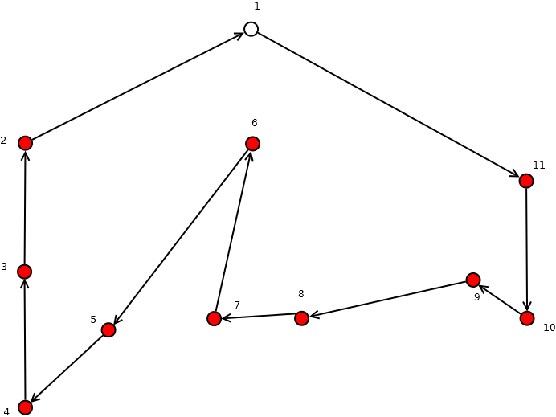
Campagna di test
Test 2.2:
pesoMax = 800
volMax = 100000
Altri valori identici al test 2.1
Risultati:
Peso cammino minimo = 151
Muletti usati = 1

Slide 26
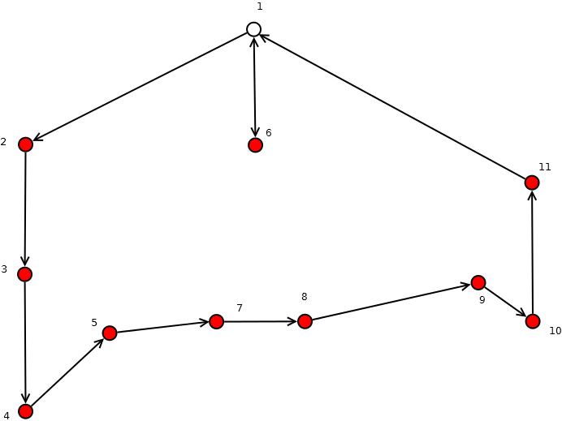
Campagna di test
Test 2.2 euristico:
Peso cammino minimo = 155
Muletti usati = 2
Risultato non ottimale

Slide 27

Fine

